Slide 1
Work Editor
報告期間（7月13日～7月20日）
梅田 侑希

Slide 2
背景と目的
ナレッジマネジメント（KM）は既存の知識の管理を意味する「知識管理」と新しい知識を作り続けることによる経営を意味する「知識経営」の２つの側面を持つ。現在普及しているITを活用したKMは知識管理のものが多く、知識経営のレベルのものは少ない。本研究の目的は、ITを活用した知識経営を実現する上での課題を整理し、ITを通じた組織知創造の手法を模索することである。

Slide 3
目標
組織知を可視化・共有し、誰でも編集可能なエディタを実際に製作しながら、組織知のモデル化とＩＴを活用した組織知創造活動を支援するユーザインタラクションの模索を行うこと。

Slide 4
活動内容
タスク | 達成率 | 作業時間
研究論文と背景・目的・目標の設定 | 100% | 4:00
Sequenceの作成 | 40% | 2:00
WBS見直し | 100% | 0:30
総作業時間 | ６時間３０分

Slide 5
来週の活動予定
タスク | 予定作業時間
Variableの作成 | 2:00
Sequenceの作成 | 2:00
本選出場チームを選抜するコンポーネントを作成 | 1:00
要件定義書の機能を細かく記述 | 1:00
先行研究の調査 | 4:00
総作業予定 | １０時間

Slide 6
Phase Task Board
To Do
In Review
Done
８月の発表に向けて目標設定
ユースケース図
ユーザーストーリー
８月までのスケジュール
クラス図の作成
In Progress
ユーザ定義型Variable作成画面のモック作成
要件定義書
Variableの作成
ホームページのレイアウト実装
Work実行結果表示のフォーマットのモック
Sequenceの作成
本選出場チームを選抜するコンポーネントを作成
Work編集ページのレイアウト実装
Procedure作成
Procedureの表示
編集画面のProcedure表示領域の作成

Slide 7
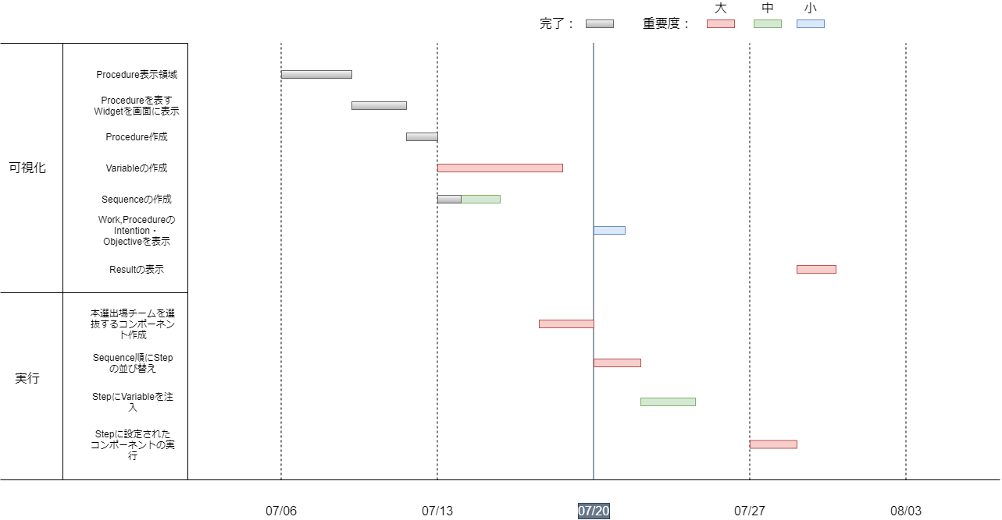
進捗状況

Slide 8
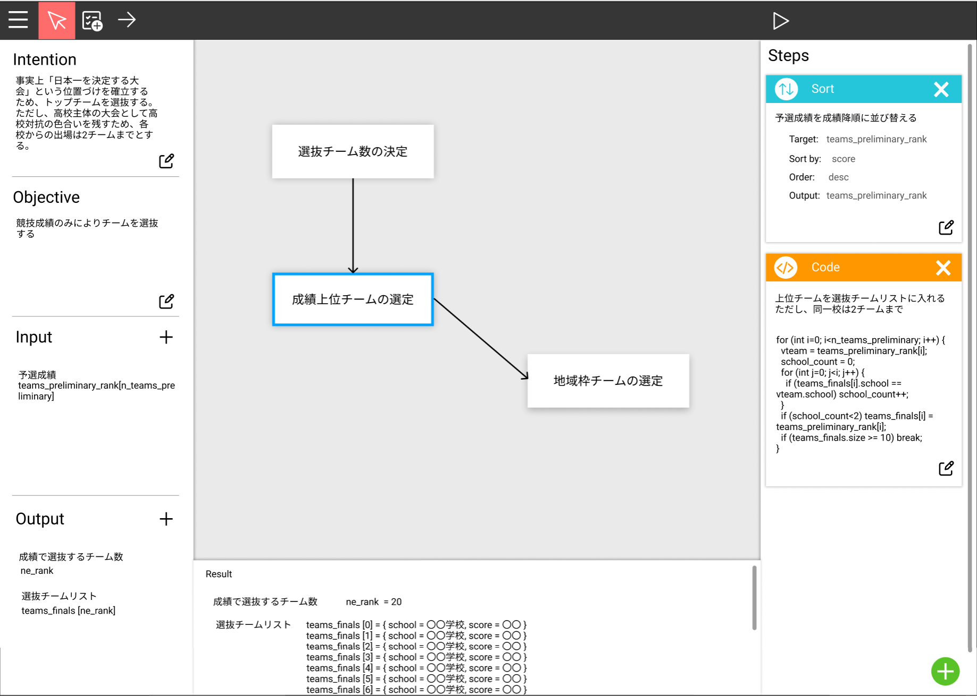
組織知の探究のため、ProcedureとSequenceをグラフィカルに表示、誰でも簡単に編集可能
Work編集画面
組織知共有のために意図・目的を表示
Procedureの意図・目的を達成する処理手順
Workと各Procedure毎の入力と出力のデータ

Slide 9
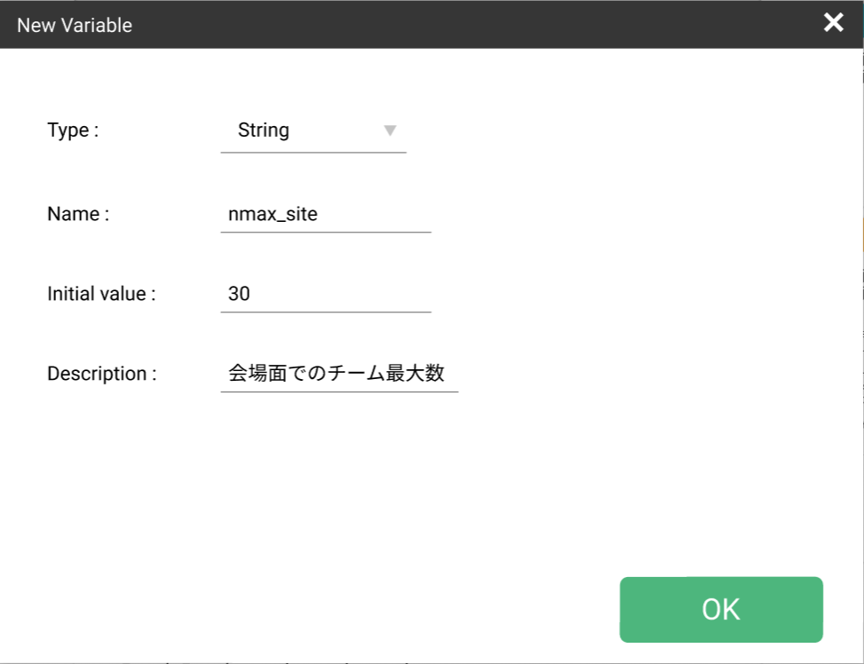
Variable作成画面
データの型
名前
初期値
データの説明

Slide 10
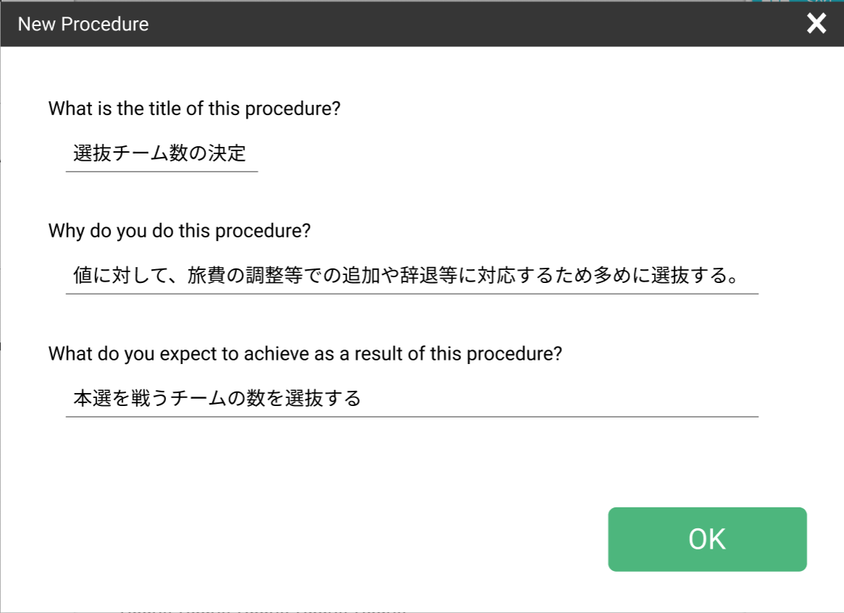
Procedure作成画面
タイトル
意図
組織知の共有
目的

Slide 11
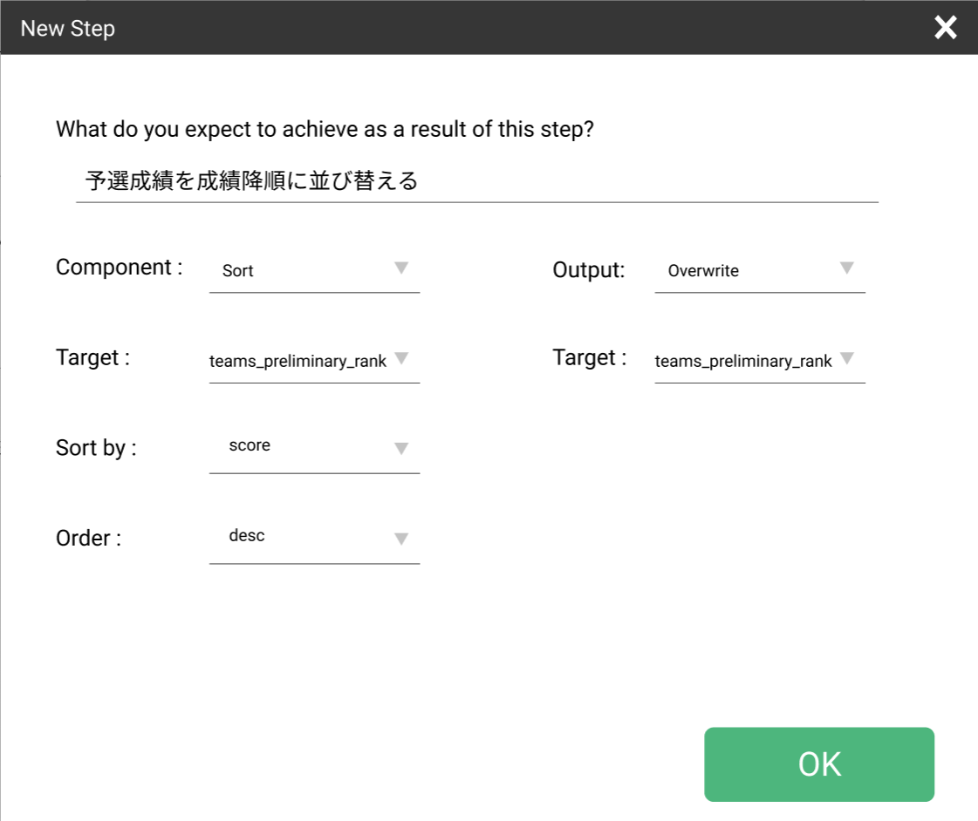
Step作成画面（コンポーネントがSortの場合）
Stepの目的
コンポーネントを選択
（SortやFilter、Programなど）
データを上書きするか、新しく作るかを選択
入力となるデータを選択
上書きするデータを選択
ソートの基準を選択
昇順・降順を選択

Slide 12
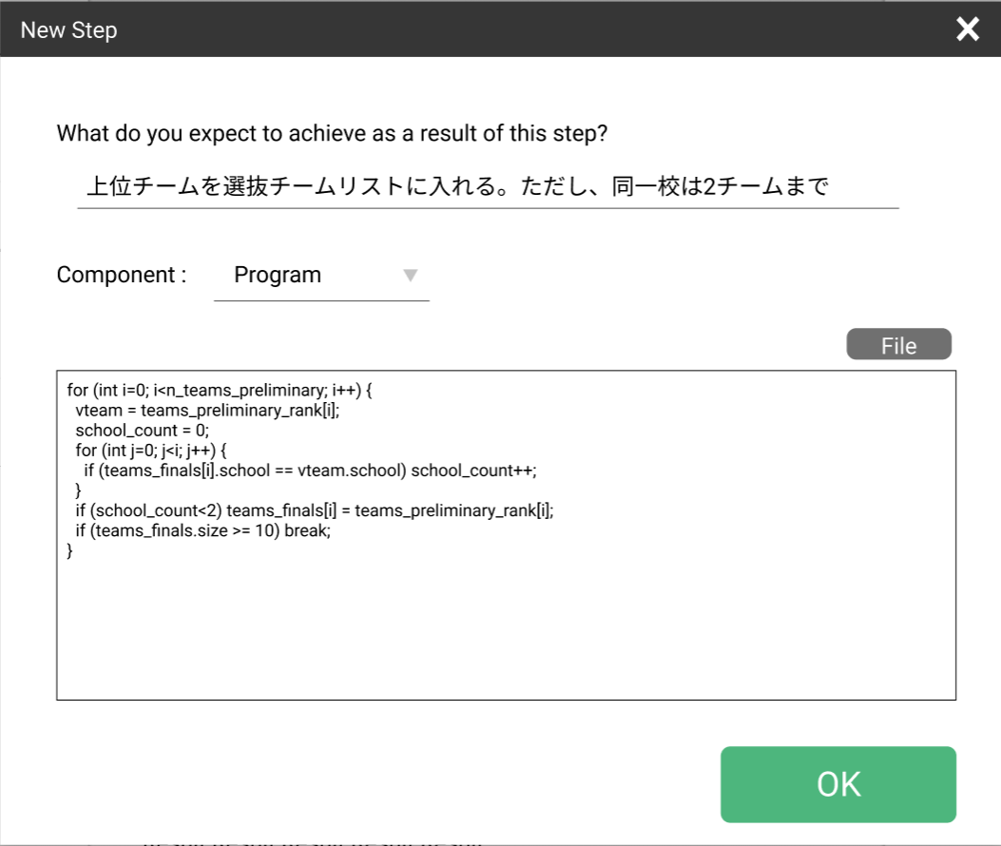
Step作成画面（コンポーネントがProgramの場合）
Stepの目的
コンポーネントを選択
プログラムを記述

